Slide 1
Proyecto Data Science
Steam: videojuegos
By: Fernando Daniel Guerrero

Slide 2
Objetivo del Proyecto
- Identificar los géneros más consumidos y rentables de videojuegos en Steam.
Descripción del Dataset
- Dataset de videojuegos de Steam con 27,075 entradas. - Columnas principales: appid, name, release_date, genres, owners, price, etc.

Slide 3
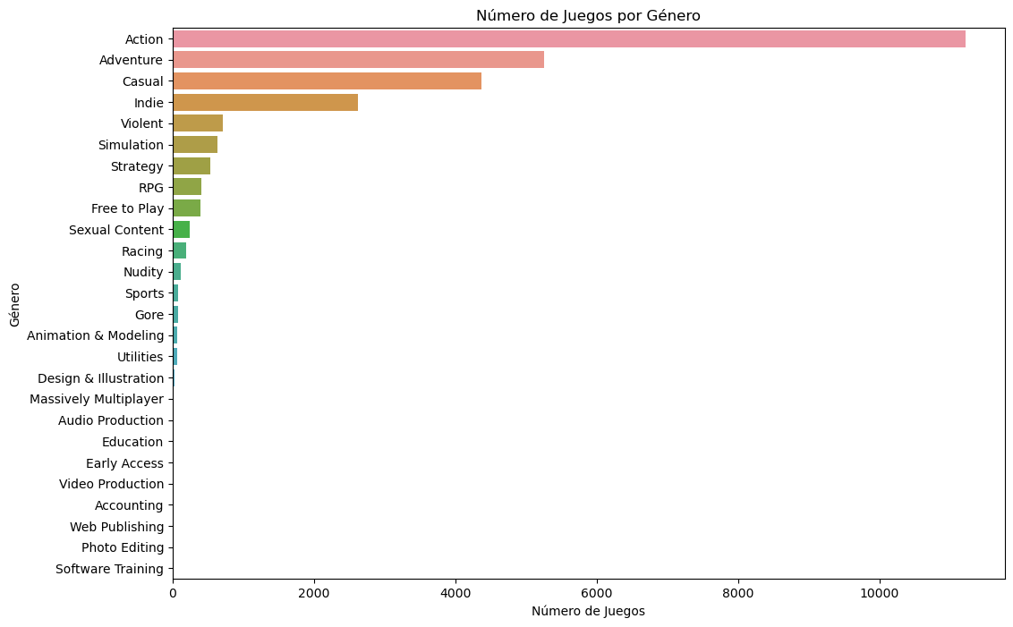
Número de Juegos por Género
- Gráfico de barras mostrando la cantidad de juegos por cada género.

Slide 4
CONCLUSIONES
Género Más Consumido
- [Acción] con la mayor cantidad de propietarios.
Género Más Rentable
- [Modelado y Animación] con el mayor precio promedio.
Observaciones Adicionales
- [Las 3 combinaciones de géneros más populares son:
Action;Adventure;Indie, Action;Indie, Action;Casual;Indie ]

